Slide 1
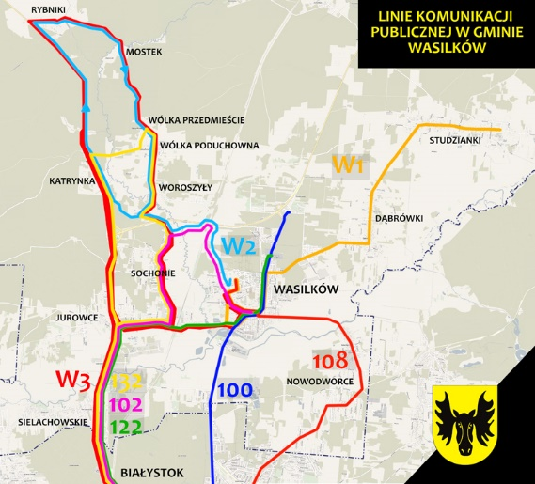
KOMUNIKACJA ZBIOROWA NA TERENIE GMINY WASILKÓW

Slide 2
KOMUNIKACJA BKM
Na ternie Gminy Wasilków obecnie funkcjonuje 6 linii BKM:
100 – Białystok - Wasilków,
108 – Białystok – Nowodworce – Wasilków do pętli przy ul. Żurawiej
102 – Białystok – Jurowce – Sochonie – Wasilków do przystanku ul. Kościelna
122 – Białystok – Jurowce – Wasilków - do pętli przy cmentarzach przy ul. W Rabczyńskiego
132 – Białystok – Katrynka – Wólka Przedmieście - Wólka Poduchowna – Woroszyły – Sochonie – Jurowce – Białystok
142 – Białystok – Osowicze – Sielachowskie – Jurowce – Wasilków - pętla cmentarz przy ul.W.Rabczyńskiego

Slide 3
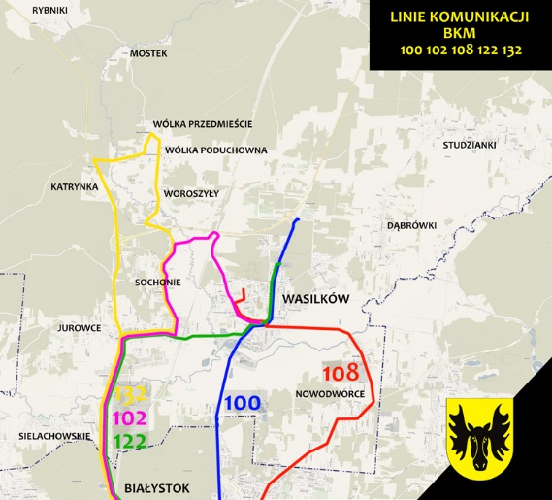
Linie BKM do października 2023 r.

Slide 4
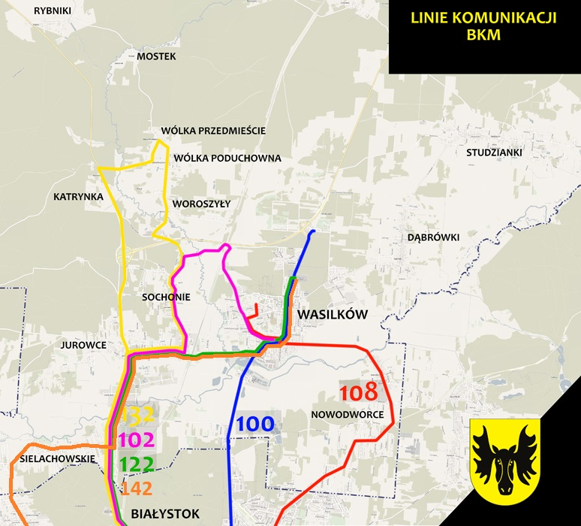
Linie BKM od października 2023 r.
100,102,108,122,132
+ dodatkowo 142

Slide 5
Linia nr 100
Liczba kursów
Dzień roboczy
57, w tym 8 do Świętej Wody
Sobota
45, w tym 8 do Świętej Wody
Niedziele i święta
32, w tym 12 do Świętej Wody

Slide 6
Linia nr 108
Liczba kursów
Dzień roboczy
17, w tym 9 z przystankiem końcowym w Wasilkowie
Sobota
11, w tym:
4 z przystankiem końcowym w Wasilkowie
4 z przystankiem końcowym w Nowodworcach (pętla)
3 z przystankiem końcowym w Karakulach
Niedziele i święta
9, w tym:
4 z przystankiem końcowym w Wasilkowie
2 z przystankiem końcowym w Nowodworcach (pętla)
3 z przystankiem końcowym w Karakulach

Slide 7
Linia nr 102
Liczba kursów
Dzień roboczy
11, w tym 4 z przystankiem końcowym w Wasilkowie
Sobota
12, w tym: 3 z przystankiem końcowym w Wasilkowie
Niedziele i święta
11, w tym: 4 z przystankiem końcowym w Wasilkowie

Slide 8
Linia nr 122
Linia nr 122
Linia nocna nr N6
Liczba kursów
Dzień roboczy : 3
Liczba kursów
Sobota : 1
Niedziele i święta: 1
Liczba kursów
Dzień roboczy : 3
Linia nr 132
Liczba kursów
Dzień roboczy: 7
Sobota : 2
Linia nr 142
Liczba kursów
Dzień roboczy: 12 w tym: 4 z przystankiem końcowym w Wasilkowie, pętla cmentarz

Slide 9
Koszty funkcjonowania za 2025 r.
Liczba przejechanych wozokilometrów:
2021 | 2022 | 2023 | 2024 | 2025
280 710,08 | 352 817,12 | 339 270,72 | 371 409,29 | 365 482,780
Koszt komunikacji BKM:
2021 | 2022 | 2023 | 2024 | 2025
2 246 247,00 | 3 165 328,00 | 3 408 448 | 4 014 130 | 4 177 595
Koszt Gminy Wasilków:
2021 | 2022 | 2023 | 2024 | 2025
1 257 488,00 | 2 011 344,00 | 1 837 054,00, | 2 337 583 | 2 445 902

Slide 10
W stosunku do roku 2024 liczba przejechanych wozokilometrów na liniach BKM w roku 2025 zmniejszyła się ponieważ zmieniła się trasa przejazdu autobusu linii nr 100 Wasilków – Białystok z powodu przebudowy ul. Podleśnej w Wasilkowie.
Z kolei koszt wzkm wzrósł ponieważ zostały uruchomione kursy na liniach nocnych nr 100 o stawce 14,00 zł netto za wzkm.
Ponadto wzrosła stawka wzkm i wyniosła odpowiednio:
- dla autobusów jednoczłonowych: 10,14 zł ( 9,64 zł w 2024 r.)
- dla autobusów dwuczłonowych: 11,32 zł (10,82 zł w 2024 r.)

Slide 11
KOMUNIKACJA WEWNĘTRZNA
Gmina jest organizatorem publicznego transportu zbiorowego.
Na ternie Gminy Wasilków od 04.1.2020 r. funkcjonowały 2 linie wewnętrzne:
W1 i W2.
Od 01.09.2021 r. dodatkowo wprowadzono linię W3
Operatorem jest firma MPJ Transport Paweł Ragiel, Józef Bałakier,
nowa umowa zawarta na czas 01.01.2025 – 31.12.2026.
Linie objęte są dofinansowaniem z Funduszu Rozwoju Przewozów Autobusowych o charakterze użyteczności publicznej – umowa z Wojewodą Podlaskim.

Slide 12
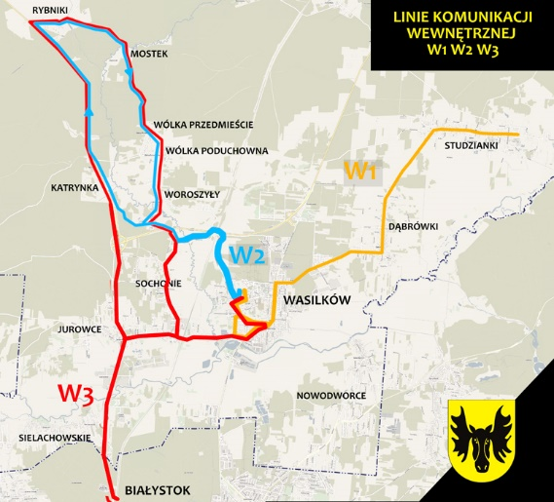
Linie wewnętrzne do września 2023 r.

Slide 13
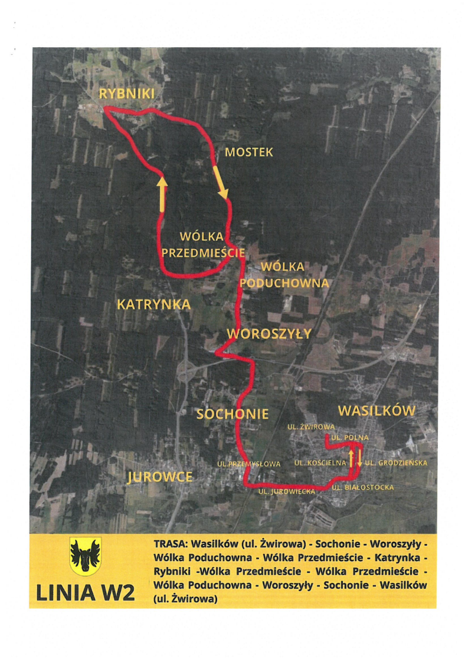
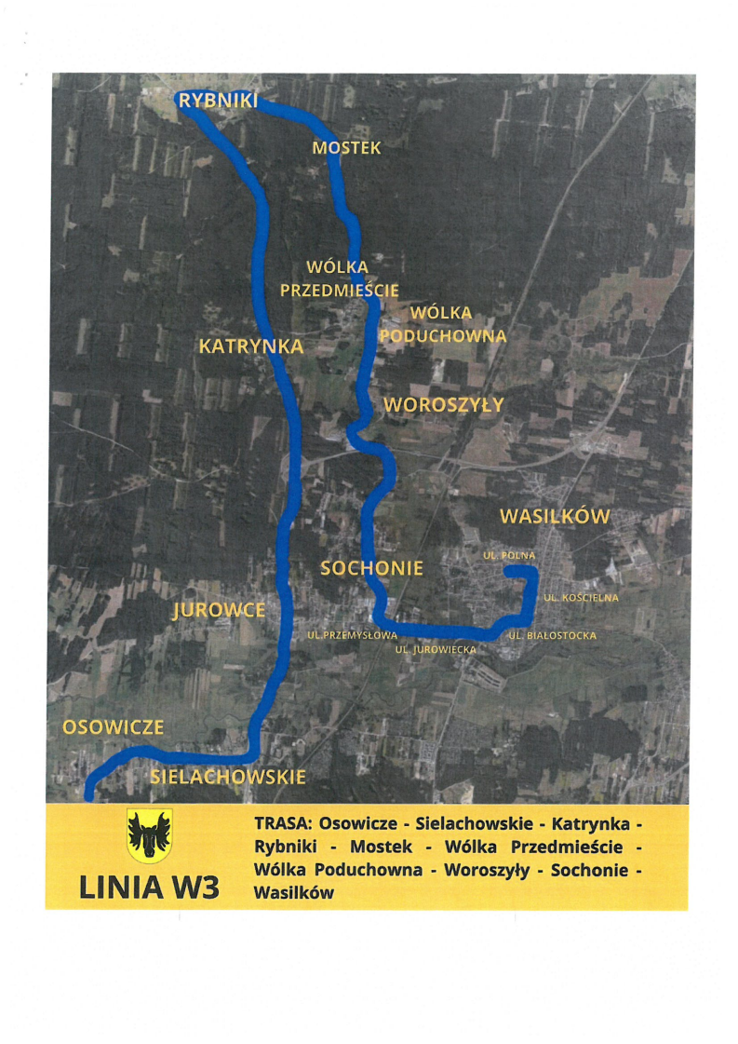
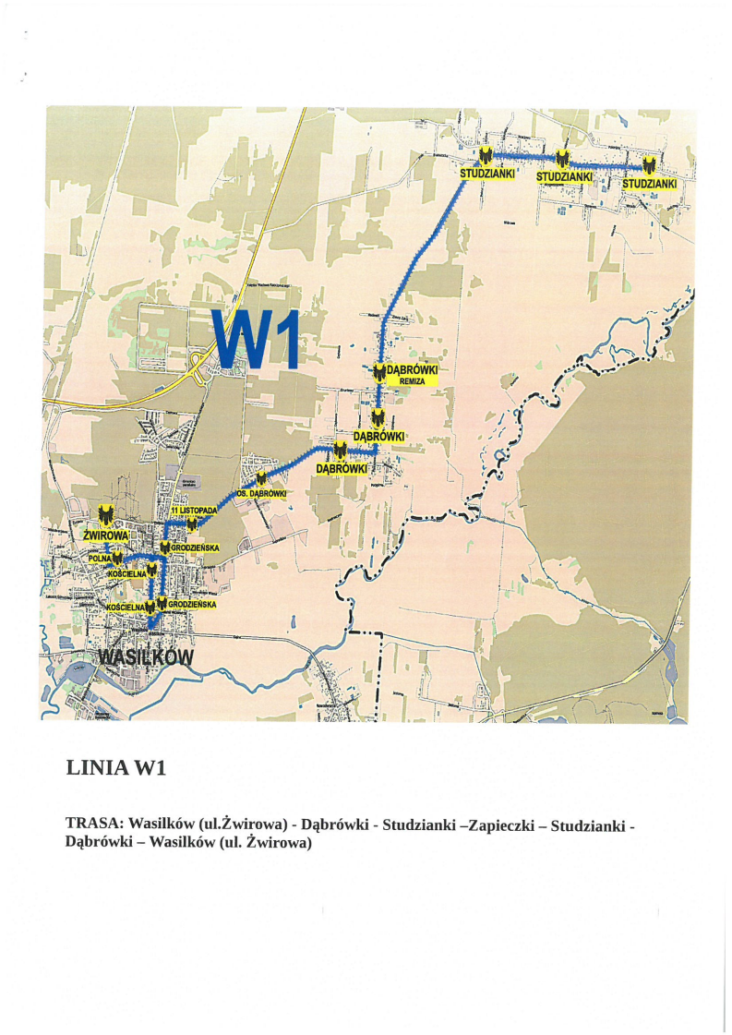
Linie wewnętrzne od września 2023 r.

Slide 14
Linia wewnętrzna
Liczba kursów
Linia W1
Dzień roboczy - 22 (było 20)
Sobota – 4
Niedziele i święta - 4
Linia W2
Dzień roboczy - 3
Sobota, niedziele i święta – 2
Linia W3
Dzień roboczy - 3, od 02.02.2026 r. - 4
Dodatkowy kurs na linii W3 o godz. 16:25 został wprowadzony na prośbę mieszkańców i sołtysa z m. Rybniki, którzy to zgłaszali potrzebę szybkiego powrotu dzieci ze szkół po zajęciach popołudniowych. Nadmieniam, że gminny autobus najpierw rozwozi dzieci na osiedle Dolina Cisów w Wasilkowie i do Nowodworc a dopiero na końcu do Rybnik przez miejscowości ościenne. Wprowadzenie dodatkowego kursu na linii W3 znacznie skróciło czas dojazdu dzieci do miejsca swojego zamieszkania.

Slide 15
Linia wewnętrzna
Koszty funkcjonowania za 2025 r.:
Liczba przejechanych wozokilometrów:
Linia | 2021 | 2022 | 2023 | 2024 | 2025
W1, W2, W3 | 97 452,20 W3 od września | 120 309,60 | 121 273,20 | 160 566,60 | 178 176,00
Koszt komunikacji wewnętrznej:
Linia | 2021 | 2022 | 2023 | 2024 | 2025
W1, W2, W3 | 497 007,84 zł | 773 189,35 zł | 790 675,17 zł | 1 101 973,37 | 1 051 479,34
Koszt Gminy Wasilków:
Linia | 2021 | 2022 | 2023 | 2024 | 2025
W1, W2, W3 | 120 979,13 zł | 252 337,19 zł | 401 012,48 | 620 273,57 | 517 959,94
Wartość dofinansowania z FRPA:
Linia | 2021 | 2022 | 2023 | 2024 | 2025
W1, W2, W3 | 376 028,71 | 520 852,16 | 389 662,69 | 481 699,80 | 533 519,40

Slide 16
Zwrot utraconych przychodów z tytułu stosowania ustawowych uprawnień do ulgowych przejazdów w publicznym transporcie zbiorowym
Linia | 2021 | 2022 | 2023 | 2024 | 2025
0 | 0 | 0 | 21 182,52 | 33 540,96 | 44 695,91
W stosunku do roku 2024 liczba wozokilometrów zwiększyła się a pomimo tego koszt funkcjonowania komunikacji na liniach wewnętrznych uległ zmniejszeniu.
Powyższe wynika z faktu, że zmieniły się stawki za wozokilometr i wynosiły odpowiednio:
Linia W1 w roku 2024 – 7,66 zł brutto / 2025 – 6,70 zł brutto;
Linia W2 w roku 2024 – 6,15 zł brutto / 2025 – 6,70 zł brutto;
Linia W3 w roku 2024 – 15,66 zł brutto / 2025 – 12,00 zł brutto.
Najwyższe koszty funkcjonowania komunikacji wewnętrznej generuje linia W1, gdzie obowiązuje najgęstsza siatka połączeń i liczba przejechanych wozokilometrów jest największa.

Slide 17
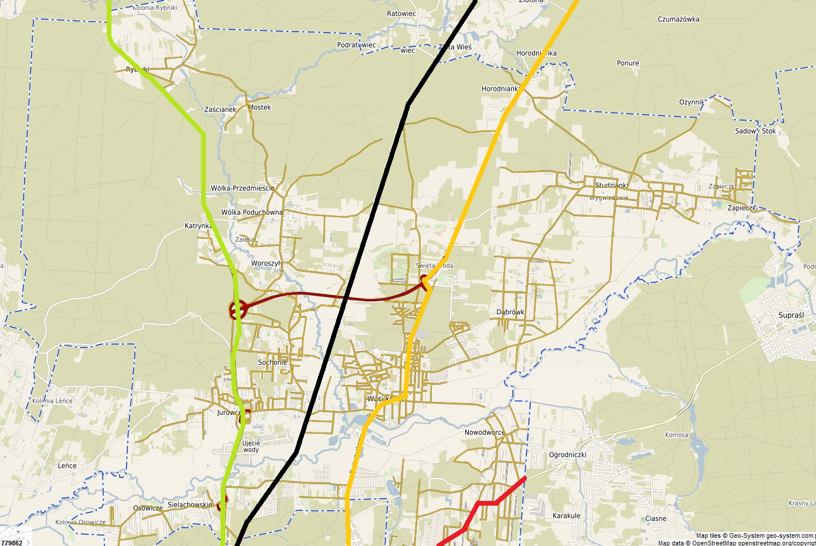
Pozostała komunikacja

Slide 18
Pozostali operatorzy linii komunikacyjnych na terenie gminy
Voyager – linia na trasie Białystok-Sokółka przez Czarną Białostocką
16 kursów w dni robocze
8 kursów w sobotę
5 kursy w niedzielę i święta
Przystanki przy Urzędzie Miejskimi i pętla cmentarz
PKS – Linia na trasie Białystok D.A.- Rybniki (kierunek Augustów)
7 kursów w dni robocze
3 kursy w sobotę
3 kursów w niedzielę i święta
PKS – linia na trasie Białystok D.A. – Wasilków (kierunek Czarna Białostocka)
13 kursy w dni robocze
4 kursów w sobotę
4 kursy w niedzielę i święta
Przystanek pętla cmentarz

Slide 19
CENY BILETÓW
Zgodnie z uchwałą Nr XXXI/303/20 Rady Miejskiej w Wasilkowie z dnia 26 listopada 2020 r.
ceny za usługi przewozowe w publicznym transporcie zbiorowym wynoszą:
1) Linia W1 Studzianki - Dąbrówki - Wasilków - Dąbrówki - Studzianki:
bilet jednorazowy na okaziciela – 2,00 zł brutto;
bilet miesięczny imienny Studzianki – Wasilków – 50,00 zł brutto;
bilet miesięczny imienny na pozostałych trasach – 40,00 zł brutto;
2) Linia W2 Wasilków - Sochonie - Katrynka - Rybniki - Mostek - Wólka Przedmieście - Wólka Poduchowna - Woroszyły -
Sochonie - Wasilków:
bilet jednorazowy na okaziciela – 2,00 zł brutto;
bilet miesięczny Rybniki – Wasilków – 50,00 zł;
bilet miesięczny na pozostałych trasach – 40,00 zł.
Zgodnie z uchwałą Nr XLIII/399/21 Rady Miejskiej w Wasilkowie z dnia 26 sierpnia 2021 r. ceny za usługi przewozowe w publicznym
transporcie zbiorowym wynoszą:
3) Linia W3 Osowicze/Sielachowskie - Jurowce - Katrynka - Rybniki - Mostek - Wólka Przedmieście - Wólka Poduchowna -
Woroszyły - Sochonie - Jurowce - Wasilków:
bilet jednorazowy na okaziciela – 2,00 zł brutto;
bilet miesięczny Sielachowskie/Osowicze – Jurowce – 20,00 zł;
bilet miesięczny Rybniki – Wasilków – 50,00 zł;
bilet miesięczny na pozostałych trasach – 40,00 zł.
Ponadto zgodnie z uchwałą Nr XXVIII/256/20 Rady Miejskiej w Wasilkowie z dnia 17 września 2020 r. dopłaty do biletów na drugą
strefę taryfową na przejazdy środkami lokalnego transportu zbiorowego przez BKM wynoszą:
bilet 30-dniowy/miesięczny na jedną bądź wszystkie linie: bilet ulgowy - 15,00 zł;
bilet normalny – 30,00 zł;
bilet trzymiesięczny:
bilet ulgowy - 45,00 zł;
bilet normalny – 90,00 zł;

Slide 20
CENNIK BILETÓW NA LINIACH BKM
Cennik podstawowy RODZAJE BILETÓW N = Normalny U = Ulgowy | STREFY TARYFOWE
 | 1 |  | 2 |  | 1+2 SIECIOWY
 | N | U | N | U | N | U
Bilety jednorazowe
jednoprzejazdowy | 5,00 | 2,50 | - | - | 12,00 | 6,00
elektroniczny | 4,00 | 2,00 | 3,80 | 1,90 | 7,80 | 3,90
Zakup jednorazowego biletu elektronicznego z elektronicznej portmonetki następuje poprzez rejestrację Białostockiej Karty Miejskiej przy wejściu do pojazdu. Opłata za przewóz pobierana jest jak za przejazd do końca trasy. Rejestracja karty przy wyjściu z pojazdu umożliwia zwrot części opłaty z uwzględnieniem faktycznie przejechanej trasy.
Bilety wieloprzejazdowe
30-minutowy | 5,00 | 2,50 | - | - | - | -
60-minutowy | 7,00 | 3,50 | - | - | 15,00 | 7,50
24-godzinny | 16,00 | 8,00 | - | - | 28,00 | 14,00
3-dniowy | 34,00 | 17,00 | - | - | 58,00 | 29,00
3-dniowy weekendowy | 31,00 | 15,50 | - | - | 57,00 | 28,50

